Slide 1
Kilpailuedun avaimia yrityksille! Tervetuloa Etelä-Karjalan kauppakamarin sääntömääräiseen syyskokoukseen 25.11.2020!
Kokouksen sisältö
1 Avaussanat/Hallituksen puheenjohtaja Petri Krohns
2 Sääntömääräiset syyskokousasiat
3 Kokousesitelmä ”Saimaa-ilmiö - kulttuuri voi muuttaa tarinaa” Saimaa-ilmiön edustajat

Slide 2
SÄÄNTÖMÄÄRÄINEN SYYSKOKOUS 25.11.2020
ESITYSLISTA
1 Kokouksen avaus.
2 Todetaan kokouksen laillisuus ja päätösvaltaisuus.
3 Valitaan kaksi pöytäkirjantarkastajaa.
4 Hyväksytään kokouksen työjärjestys.
5 Vahvistetaan toimintasuunnitelma, talousarvio ja jäsenmaksut vuodelle 2021.
6 Valitaan kauppakamarin hallituksen puheenjohtaja ja kolme varapuheenjohtajaa vuodelle 2021.
7 Päätetään kauppakamarin hallituksen jäsenten lukumäärästä kuitenkin siten, että hallitukseen kuuluu vähintään viisi ja enintään kahdeksan jäsentä.
8 Valitaan hallituksen jäsenet vuodelle 2021.
9 Valitaan Etelä-Karjalan kauppakamarin edustajat Keskuskauppakamarin valtuuskuntaan vuodelle 2021.
10 Valitaan vuodelle 2021 kaksi varsinaista tilintarkastajaa ja heille kaksi varahenkilöä, joiden kaikkien on oltava auktorisoituja tilintarkastajia.
11 Käsitellään mahdolliset muut asiat.
12 Kokouksen päättäminen.

Slide 3
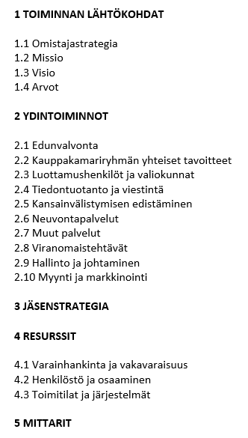

Slide 4
TOIMINTASUUNNITELMA 2021
ETELÄ-KARJALAN KAUPPAKAMARIN TEEMAT
1. Monipuolinen liikennejärjestelmä
2. Osaava työvoima
3. Yrityksille pandemian kestäviä toimintamalleja
4. Yrityksille uusia tuotteita ja palveluita
5. Yritys-oppilaitosyhteistyö

Slide 5
TOIMINTASUUNNITELMA 2021
KAUPPAKAMARIRYHMÄN YHTEISET TEEMAT
Vaikuttamistavoitteet
Elinvoimainen ja kilpailukykyinen Suomi koronapandemian jälkeen
Kilpailukyvyn avaimet 2020-luvulla –ohjelmatyön konkretisointi
Valmistautuminen kuntavaaleihin
Kehittämistavoitteet
Pandemian kestävä palvelu- ja toimintamalli
Kauppakamariverkoston tehokkuus yhdessä
Kauppakamarien vastuullisuustoimet (ilmastositoumus)

Slide 6
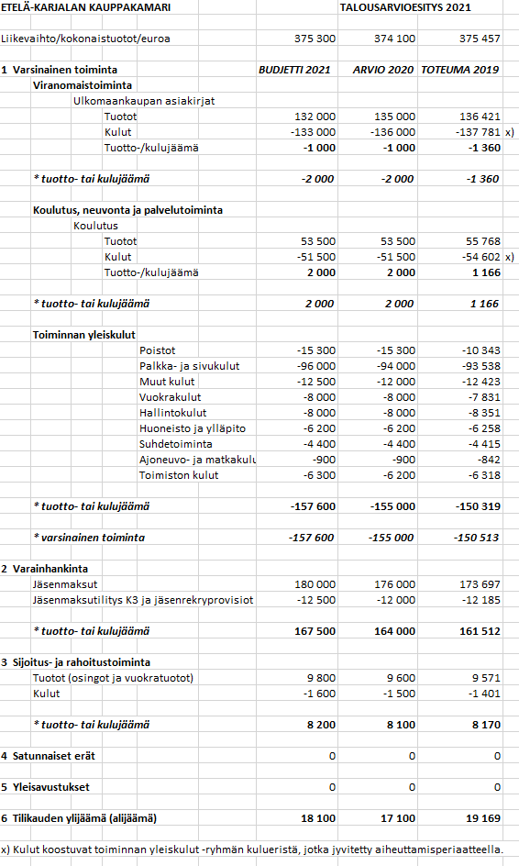

Slide 7
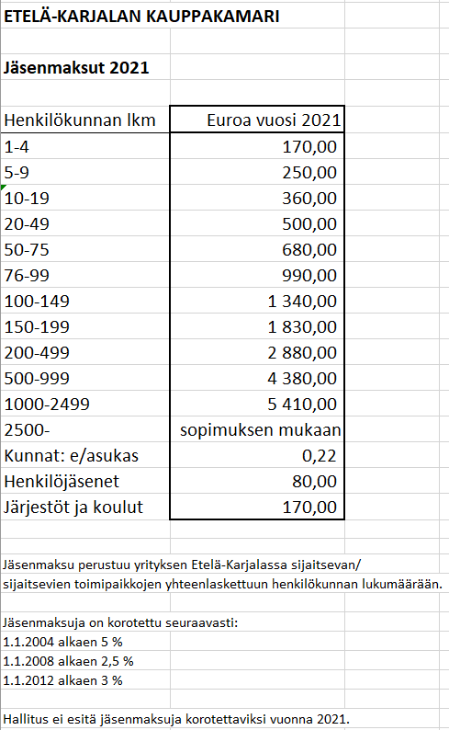

Slide 8
HALLITUS 2021
PUHEENJOHTAJISTO
Puheenjohtaja Toimitusjohtaja Petri Krohns, OP Etelä-Karjala Varapuheenjohtajat Toimitusjohtaja Kirsti Laine, Saimaan Matkaverkko Oy
Toimitusjohtaja Simo Salminen, Karjalan Konepaja Oy (uusi)
Sidosryhmäsuhdepäällikkö Katja Tiikasalo, UPM Kaukas (uusi)

Slide 9
HALLITUS 2021
Sääntöjen mukaan hallitukseen kuuluu vähintään viisi ja enintään kahdeksan jäsentä. Hallitus esittää kokoonpanoksi kahdeksan jäsentä.
HALLITUKSEN JÄSENET
Tuoteyksikön johtaja Klaus Enwald, Ovako Imatra Oy Ab (uusi)
Kehityspäällikkö Laura Evälahti, Rakennusliike Evälahti Oy
Toimitusjohtaja Jukka Itkonen, Itula Oy
Aluejohtaja Jari Kuosmanen, Kesko Itä-Suomi
Tehtaanjohtaja Mikko Nieminen, Stora Enso Oyj/Imatran tehtaat
Hallinto- ja talousjohtaja Sarianna Liiri, Oma Säästöpankki Oyj
Toimitusjohtaja Juha Riikola, Etelä-Karjalan Osuuskauppa
Johtaja Ari-Pekka Salovaara, Visma SMB Division

Slide 10
Edustajat Keskuskauppakamarin valtuuskunnassa vuonna 2021 Etelä-Karjalan kauppakamarilla on oikeus nimetä kuusi henkilöä Keskuskauppakamarissa ylintä päätösvaltaa käyttävään valtuuskuntaan. Etelä-Karjalan kauppakamarin edustajat
Etelä-Karjalan kauppakamarin puheenjohtajisto
Lappeenrannan kaupunginjohtaja Kimmo Jarva
Imatran kaupunginjohtaja Kai Roslakka

Slide 11
TILINTARKASTAJAT 2020
Varsinaiset tilitarkastajat KHT Pasi Waris HT Tuija Junni Varatilintarkastajat KHT Mia Svensk (uusi) HT Virve Juntunen

Slide 12
